Slide 1
REDISTRIBUCIÓN DE RUTAS

Slide 2
Redistribución de rutas
"Redistribución" de rutas es utilizar un protocolo de enrutamiento para publicar rutas que son aprendidas a través de otro medio (otro protocolo, rutas estáticas o directamente conectadas).
El mecanismo de redistribución es propietario de Cisco IOS.
Este mecanismo establece algunas reglas:
La ruta a redistribuir debe estar presente en la tabla de enrutamiento.
No se redistribuyen rutas que están presentes en tablas topológicas de los protocolos pero no en la tabla de enrutamiento.
La ruta redistribuida será recibida por el dispositivo vecino con la métrica raíz del protocolo en el que se redistribuye.

Slide 3



PROPAGACIÓN DE RUTA POR DEFECTO
200.2.2.0/24
R1
R2
50.5.5.0/30
.9
PC1
.2
.1
.1
.2
50.5.8.0/30
60.6.6.0/30
210.10.10.0/24
.10
.1
.2
.1
.2
PC2
.13
50.5.12.0/30
R5
R6
PC3
.2
.1
.5
.6
.14
200.2.3.0/24
R3
50.5.5.4/30
R4
R5#show ip route
50.0.0.0/30 is subnetted, 4 subnets
R 50.5.5.0 [120/1] via 50.5.5.9, 00:00:01, FastEthernet0/1
R 50.5.5.4 [120/1] via 50.5.5.14, 00:00:24, FastEthernet0/0
C 50.5.5.8 is directly connected, FastEthernet0/1
C 50.5.5.12 is directly connected, FastEthernet0/0
R 210.10.10.0/24 [120/1] via 60.6.6.2, 00:00:08, FastEthernet1/0
R 200.2.2.0/24 [120/2] via 50.5.5.9, 00:00:01, FastEthernet0/1
R 200.2.3.0/24 [120/2] via 50.5.5.14, 00:00:24, FastEthernet0/0
60.0.0.0/30 is subnetted, 1 subnets
C 60.6.6.0 is directly connected, FastEthernet1/0
R5#
R4#show ip route
50.0.0.0/30 is subnetted, 4 subnets
R 50.5.5.0 [120/2] via 50.5.5.13, 00:00:22, FastEthernet0/1
C 50.5.5.4 is directly connected, FastEthernet0/0
R 50.5.5.8 [120/1] via 50.5.5.13, 00:00:22, FastEthernet0/1
C 50.5.5.12 is directly connected, FastEthernet0/1
R 210.10.10.0/24 [120/2] via 50.5.5.13, 00:00:22, FastEthernet0/1
R 200.2.2.0/24 [120/3] via 50.5.5.13, 00:00:22, FastEthernet0/1
R 200.2.3.0/24 [120/1] via 50.5.5.5, 00:00:17, FastEthernet0/0
R 60.0.0.0/8 [120/1] via 50.5.5.13, 00:00:22, FastEthernet0/1
R4#
R3#show ip route
50.0.0.0/30 is subnetted, 4 subnets
R 50.5.5.0 [120/3] via 50.5.5.6, 00:00:09, FastEthernet0/1
C 50.5.5.4 is directly connected, FastEthernet0/1
R 50.5.5.8 [120/2] via 50.5.5.6, 00:00:09, FastEthernet0/1
R 50.5.5.12 [120/1] via 50.5.5.6, 00:00:09, FastEthernet0/1
R 210.10.10.0/24 [120/3] via 50.5.5.6, 00:00:09, FastEthernet0/1
R 200.2.2.0/24 [120/4] via 50.5.5.6, 00:00:09, FastEthernet0/1
C 200.2.3.0/24 is directly connected, FastEthernet0/0
R 60.0.0.0/8 [120/2] via 50.5.5.6, 00:00:09, FastEthernet0/1
R3#
R2#show ip route
50.0.0.0/30 is subnetted, 4 subnets
C 50.5.5.0 is directly connected, FastEthernet0/0
R 50.5.5.4 [120/2] via 50.5.5.10, 00:00:06, FastEthernet0/1
C 50.5.5.8 is directly connected, FastEthernet0/1
R 50.5.5.12 [120/1] via 50.5.5.10, 00:00:06, FastEthernet0/1
R 210.10.10.0/24 [120/2] via 50.5.5.10, 00:00:06, FastEthernet0/1
R 200.2.2.0/24 [120/1] via 50.5.5.1, 00:00:14, FastEthernet0/0
R 200.2.3.0/24 [120/3] via 50.5.5.10, 00:00:06, FastEthernet0/1
R 60.0.0.0/8 [120/1] via 50.5.5.10, 00:00:06, FastEthernet0/1
R2#
R1#show ip route
50.0.0.0/30 is subnetted, 4 subnets
C 50.5.5.0 is directly connected, FastEthernet0/1
R 50.5.5.4 [120/3] via 50.5.5.2, 00:00:11, FastEthernet0/1
R 50.5.5.8 [120/1] via 50.5.5.2, 00:00:11, FastEthernet0/1
R 50.5.5.12 [120/2] via 50.5.5.2, 00:00:11, FastEthernet0/1
R 210.10.10.0/24 [120/3] via 50.5.5.2, 00:00:11, FastEthernet0/1
C 200.2.2.0/24 is directly connected, FastEthernet0/0
R 200.2.3.0/24 [120/4] via 50.5.5.2, 00:00:11, FastEthernet0/1
R 60.0.0.0/8 [120/2] via 50.5.5.2, 00:00:11, FastEthernet0/1
R1#

Slide 4
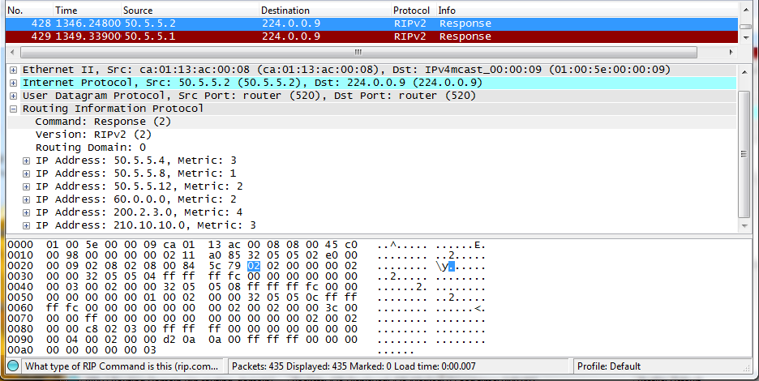
PROPAGACIÓN DE RUTA POR DEFECTO
200.2.2.0/24
R1
R2
50.5.5.0/30
.9
PC1
.2
.1
.1
.2
50.5.8.0/30
RIP
60.6.6.0/30
210.10.10.0/24
.10
.1
.2
.1
.2
PC2
50.5.12.0/30
.13
R5
R6
PC3
.2
.1
.5
.6
.14
200.2.3.0/24
R3
50.5.5.4/30
R4
Redes
anunciadas

Slide 5

PROPAGACIÓN DE RUTA POR DEFECTO
default-information originate
►Permite que el router propague la ruta estática por defecto, en las
actualizaciones RIP.
200.2.2.0/24
R1
R2
50.5.5.0/30
.9
.2
.1
.1
.2
50.5.8.0/30
210.10.10.0/24
PC1
.10
60.6.6.0/30
.1
.2
.1
.2
50.5.12.0/30
.13
R5
R6
PC3
.2
.1
.5
.6
.14
200.2.3.0/24
R3
50.5.5.4/30
R4
PC2
R5#configure terminal
R5(config)#router rip
R5(config-router)#default-information originate

Slide 6
PROPAGACIÓN DE RUTA POR DEFECTO
200.2.2.0/24
R1
R2
50.5.5.0/30
.9
PC1
.2
.1
.1
.2
50.5.8.0/30
60.6.6.0/30
210.10.10.0/24
.10
.1
.2
.1
.2
PC2
.13
50.5.12.0/30
R5
R6
PC3
.2
.1
.5
.6
Desde RI, R2, R3, R4 y R6 se podrá ir a cualquier
red, debido que sus tablas tiene la red 0.0.0.0
.14
200.2.3.0/24
R3
50.5.5.4/30
R4
R2#show ip route
50.0.0.0/30 is subnetted, 4 subnets
C 50.5.5.0 is directly connected, FastEthernet0/0
R 50.5.5.4 [120/2] via 50.5.5.10, 00:00:05, FastEthernet0/1
C 50.5.5.8 is directly connected, FastEthernet0/1
R 50.5.5.12 [120/1] via 50.5.5.10, 00:00:05, FastEthernet0/1
R 210.10.10.0/24 [120/2] via 50.5.5.10, 00:00:05, FastEthernet0/1
R 200.2.2.0/24 [120/1] via 50.5.5.1, 00:00:04, FastEthernet0/0
R 200.2.3.0/24 [120/3] via 50.5.5.10, 00:00:05, FastEthernet0/1
R 60.0.0.0/8 [120/1] via 50.5.5.10, 00:00:05, FastEthernet0/1
R* 0.0.0.0/0 [120/1] via 50.5.5.10, 00:00:05, FastEthernet0/1
R2#
R1#show ip route
50.0.0.0/30 is subnetted, 4 subnets
C 50.5.5.0 is directly connected, FastEthernet0/1
R 50.5.5.4 [120/3] via 50.5.5.2, 00:00:24, FastEthernet0/1
R 50.5.5.8 [120/1] via 50.5.5.2, 00:00:24, FastEthernet0/1
R 50.5.5.12 [120/2] via 50.5.5.2, 00:00:24, FastEthernet0/1
R 210.10.10.0/24 [120/3] via 50.5.5.2, 00:00:24, FastEthernet0/1
C 200.2.2.0/24 is directly connected, FastEthernet0/0
R 200.2.3.0/24 [120/4] via 50.5.5.2, 00:00:24, FastEthernet0/1
R 60.0.0.0/8 [120/2] via 50.5.5.2, 00:00:24, FastEthernet0/1
R* 0.0.0.0/0 [120/2] via 50.5.5.2, 00:00:24, FastEthernet0/1
R1#
R4#show ip route
50.0.0.0/30 is subnetted, 4 subnets
R 50.5.5.0 [120/2] via 50.5.5.13, 00:00:02, FastEthernet0/1
C 50.5.5.4 is directly connected, FastEthernet0/0
R 50.5.5.8 [120/1] via 50.5.5.13, 00:00:02, FastEthernet0/1
C 50.5.5.12 is directly connected, FastEthernet0/1
R 210.10.10.0/24 [120/2] via 50.5.5.13, 00:00:02, FastEthernet0/1
R 200.2.2.0/24 [120/3] via 50.5.5.13, 00:00:02, FastEthernet0/1
R 200.2.3.0/24 [120/1] via 50.5.5.5, 00:00:02, FastEthernet0/0
R 60.0.0.0/8 [120/1] via 50.5.5.13, 00:00:02, FastEthernet0/1
R* 0.0.0.0/0 [120/1] via 50.5.5.13, 00:00:02, FastEthernet0/1
R4#
R3#show ip route
50.0.0.0/30 is subnetted, 4 subnets
R 50.5.5.0 [120/3] via 50.5.5.6, 00:00:00, FastEthernet0/1
C 50.5.5.4 is directly connected, FastEthernet0/1
R 50.5.5.8 [120/2] via 50.5.5.6, 00:00:00, FastEthernet0/1
R 50.5.5.12 [120/1] via 50.5.5.6, 00:00:00, FastEthernet0/1
R 210.10.10.0/24 [120/3] via 50.5.5.6, 00:00:00, FastEthernet0/1
R 200.2.2.0/24 [120/4] via 50.5.5.6, 00:00:00, FastEthernet0/1
C 200.2.3.0/24 is directly connected, FastEthernet0/0
R 60.0.0.0/8 [120/2] via 50.5.5.6, 00:00:00, FastEthernet0/1
R* 0.0.0.0/0 [120/2] via 50.5.5.6, 00:00:00, FastEthernet0/1
R3#
R6#show ip route
R 50.0.0.0/8 [120/1] via 60.6.6.1, 00:00:04, FastEthernet0/1
C 210.10.10.0/24 is directly connected, FastEthernet0/0
R 200.2.2.0/24 [120/3] via 60.6.6.1, 00:00:04, FastEthernet0/1
R 200.2.3.0/24 [120/3] via 60.6.6.1, 00:00:04, FastEthernet0/1
60.0.0.0/30 is subnetted, 1 subnets
C 60.6.6.0 is directly connected, FastEthernet0/1
R* 0.0.0.0/0 [120/1] via 60.6.6.1, 00:00:04, FastEthernet0/1
R6#
Observar que R5 falta adicionar: no- auto-summary De allí que aparezca en R1, R2, R3 y R4: 60.0.0.0/8

Slide 7
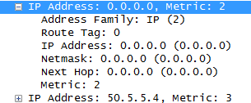
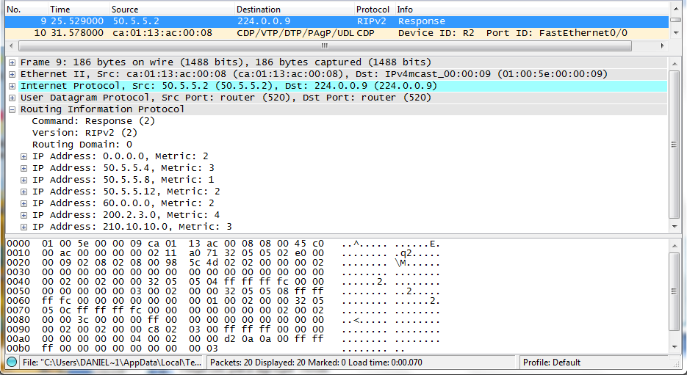
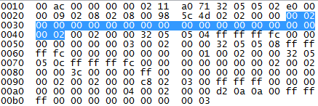
PROPAGACIÓN DE RUTA POR DEFECTO
200.2.2.0/24
R1
R2
50.5.5.0/30
.9
PC1
.2
.1
.1
.2
50.5.8.0/30
RIP
60.6.6.0/30
210.10.10.0/24
.10
.1
.2
.1
.2
.13
PC2
50.5.12.0/30
R5
R6
PC3
.2
.1
.5
.6
.14
200.2.3.0/24
R3
50.5.5.4/30
R4
Ruta por
defecto
Redes
anunciadas

Slide 8
PROPAGACIÓN DE RUTA POR DEFECTO
200.2.2.0/24
R1
R2
Habilitado con RIPv2
50.5.5.0/30
.9
PC1
.2
.1
.1
.2
50.5.8.0/30
60.6.6.0/30
210.10.10.0/24
.10
.1
.2
.1
.2
PC2
.13
50.5.12.0/30
R5
R6
PC3
.2
.1
.5
.6
.5
Enrutamiento
estático
.14
200.2.3.0/24
R3
50.5.5.4/30
R4
60.6.6.4/30
.6
R7
.1
.2
PC4
R5#configure terminal
R5(config)#router rip
R5(config-router)#default-information originate
220.20.20.0/24
R7(config)#ip route 0.0.0.0 0.0.0.0 60.6.6.5
►De R1 a R6 tienen la
ruta por defecto
R5#configure terminal
R5(config)#ip route 220.20.20.0 255.255.255.0 60.6.6.6
R5(config)#exit
►“Todos” saben llegar a
R5
►Cuando se llegue a R5, la tabla estática indicará 220.20.20.0

Slide 9
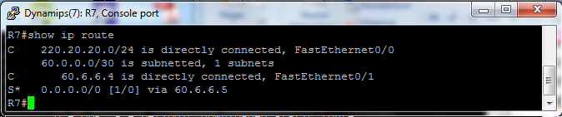
REDISTRIBUCIÓN ESTÁTICA
200.2.2.0/24
R1
R2
Habilitado con RIPv2
50.5.5.0/30
.9
PC1
.2
.1
.1
.2
50.5.8.0/30
60.6.6.0/30
210.10.10.0/24
.10
.1
.2
.1
.2
PC2
.13
50.5.12.0/30
R5
R6
PC3
.2
.1
.5
.6
.5
Enrutamiento
estático
.14
200.2.3.0/24
R3
50.5.5.4/30
R4
60.6.6.4/30
.6
►Verifiquemos que esté
deshabilitado la propagación de
ruta por defecto en el router R5.
no default-information originate
R7
.1
.2
PC4
220.20.20.0/24
No tiene RIP
►Todos los router tienen: no- auto-summary
Tabla en R7

Slide 10
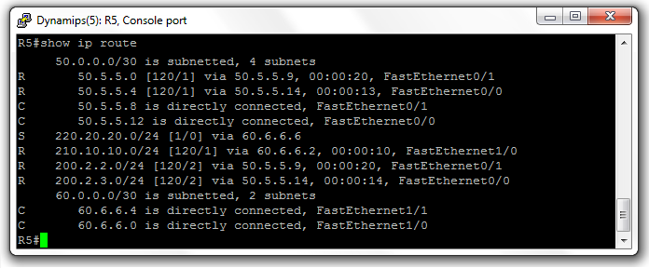
REDISTRIBUCIÓN ESTÁTICA
200.2.2.0/24
R1
R2
Habilitado con RIPv2
50.5.5.0/30
.9
PC1
.2
.1
.1
.2
50.5.8.0/30
60.6.6.0/30
210.10.10.0/24
.10
.1
.2
.1
.2
PC2
.13
50.5.12.0/30
R5
R6
PC3
.2
.1
.5
.6
.5
Enrutamiento
estático
.14
200.2.3.0/24
R3
50.5.5.4/30
R4
60.6.6.4/30
.6
R7
.1
.2
PC4
Tabla en R5
220.20.20.0/24
Cómo propagar
220.20.20.0 a la red
usando RIP ?

Slide 11
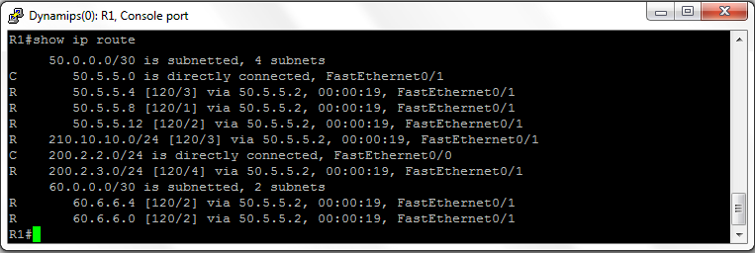
REDISTRIBUCIÓN ESTÁTICA
200.2.2.0/24
R1
R2
Habilitado con RIPv2
50.5.5.0/30
.9
PC1
.2
.1
.1
.2
50.5.8.0/30
60.6.6.0/30
210.10.10.0/24
.10
.1
.2
.1
.2
PC2
.13
50.5.12.0/30
R5
R6
PC3
.2
.1
.5
.6
.5
Enrutamiento
estático
.14
200.2.3.0/24
R3
50.5.5.4/30
R4
60.6.6.4/30
.6
R7
.1
.2
PC4
220.20.20.0/24
Tabla en R1
No sabe
como llegar a
220.20.20.0
R5 debe anunciar el link
estático 220.20.20.0

Slide 12
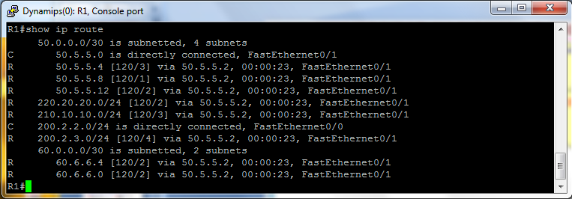
REDISTRIBUCIÓN ESTÁTICA
200.2.2.0/24
R1
R2
Habilitado con RIPv2
50.5.5.0/30
.9
PC1
.2
.1
.1
.2
50.5.8.0/30
60.6.6.0/30
210.10.10.0/24
.10
.1
.2
.1
.2
PC2
.13
50.5.12.0/30
R5
R6
PC3
.2
.1
.5
.6
.5
Enrutamiento
estático
.14
200.2.3.0/24
R3
50.5.5.4/30
R4
60.6.6.4/30
.6
R5(config)#router rip
R5(config-router)#redistribute static
R7
.1
.2
PC4
220.20.20.0/24
Se propaga
el prefijo de red
200.20.20.0

Slide 13
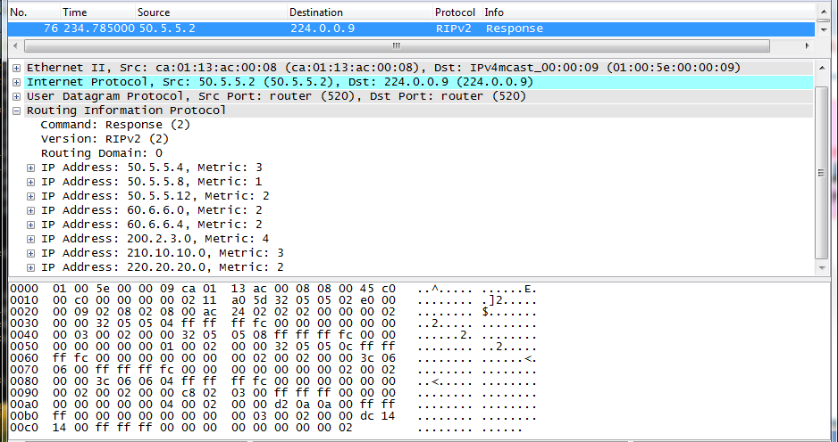
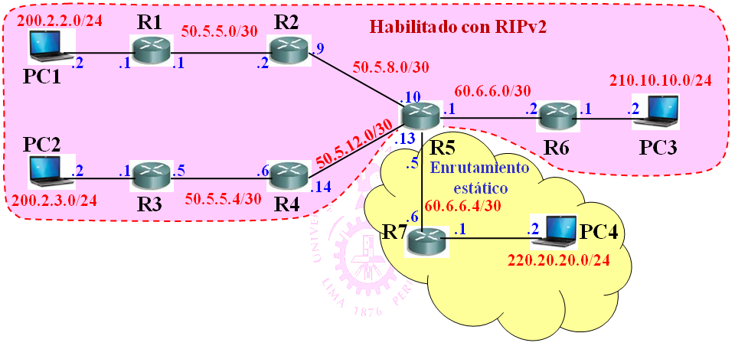
REDISTRIBUCIÓN ESTÁTICA
Redistribución
estática
R2 a R1

Slide 14
QUE SUCEDE EN LOS ROUTER CISCO?
CISCO implementa RIPv2 soportando:
►Autenticación
►Gestión de clave
►Summarization de rutas
►CIDR
►VLSM
De manera predeterminada, un router que
soporta RIPv2 no recibe paquetes RIPv1
CISCO ofrece comandos para RIPv1 y RIPv2
►version 1 → recibe y envía paquetes RIPv1
►version 2 → recibe y envía paquetes RIPv2

Slide 15
COMANDOS SEND Y RECEIVE
CISCO ofrece comandos para RIPv1 y RIPv2
►ip rip send version 1 → Configura una interfaz para
enviar sólo paquetes RIPv1
►ip rip send version 2 → Configura una interfaz para
enviar sólo paquetes RIPv2
►ip rip send version 1 2 → Configura una interfaz
para enviar ambos paquetes RIPv1 y RIPv2
►ip rip receive version 1 → Configura una interfaz
para recibir sólo paquetes RIPv1
►ip rip receive version 2 → Configura una interfaz
para recibir sólo paquetes RIPv2
►ip rip receive version 1 2 →

Slide 16
CONFIGURACION DE
RIPv2-OSPF

Slide 17
Redistribución de rutas entre protocolos diferentes
Casos cuando se requiere el uso de redistribución: fusiones de empresas, diferentes departamentos de una misma empresa administrados por diferentes equipos de personal, entornos multi-vendor, migraciones, etc.
Al momento de abordar una redistribución de rutas se deben tener presentes algunos aspectos particulares del enrutamiento:
las diferentes métricas, las distancias administrativas de cada protocolo, las capacidades de enrutamiento classful y classless, y la topología de lared.

Slide 18
Redistribución de rutas entre protocolos diferentes
Cada protocolo de enrutamiento utiliza una métrica diferente. Esto hace que al redistribuir rutas se pierda la métrica original del protocolo y sea redefinida en los términos del nuevo protocolo.
Por ejemplo, si se redistribuye una ruta OSPF con una métrica de 1642 en RIP,RIP le asignará una métrica en cantidad de saltos (entre 1 y 15).

Slide 19
Redistribución de rutas entre protocolos diferentes
La métrica con la que un protocolo recibe las rutas aprendidas por otro, se denomina métrica raíz.
Cada protocolo utiliza una métrica raíz por defecto:
RIP - métrica raíz por defecto: infinito.
EIGRP - métrica raíz por defecto: infinito.
OSPF - métrica raíz por defecto: 20.

Slide 20
Redistribución de rutas entre protocolos… Los comandos básicos
Al configurar redistribución debemos indicar al protocolo qué información de enrutamiento redistribuir, y con qué métrica deseamos se redistribuyan esas rutas.
Si no indicamos nada, las rutas son redistribuidas con la métrica por defecto.

Slide 21
Redistribución de rutas entre protocolos… Los comandos básicos
Router(config)#router rip
Router(config-router)#network 129.100.0.0
Router(config-router)#redistribute ospf 1 metric 2
En este ejemplo indicamos a RIP que redistribuya la información de enrutamiento aprendida a través del proceso 1 de OSPF que se encuentra en la tabla de enrutamiento, con una métrica de 2 saltos

Slide 22
Los comandos básicos para redistribuir en OSPF
La métrica por defecto que utiliza OSPF es de 20, por lo que no exige que especifiquemos una métrica para que la ruta sea aprendida por los dispositivos adyacentes.
Sin embargo, cuando hay múltiples subredes de una misma red y se desea publicar rutas para cada subred, es preciso indicarlo pues de lo contrario OSPF sumarizará todas las subredes al límite de la clase y publicará una sola ruta. Por ejemplo:
Router(config)#router ospf 1
Router(config-router)#redistribute static metric 200 subnets
Router(config-router)#redistribute rip metric 200 subnets

Slide 23


ANÁLISIS DE UNA RED OSPF/RIP
R5
RIPv2
AREA 1
.2
.5
AREA 2
RIPv2
20.1.1.0/30
20.1.1.4/30
R6
R3
Costo 6
Costo 4
PCa
R1
30.3.3.0/30
.1
AREA 0
.6
R8
PCc
.65
.2
.9
40.4.4.0/30
.65
.1
.2
Costo 5
.17
.22
.1
.9
Costo 1
Costo 1
210.1.1.64/26
20.1.1.8/30
.9
220.2.2.64/26
Costo 2
Costo 7
20.1.1.16/30
20.1.1.20/30
Costo 1
Costo 10
.10
.21
30.3.3.8/30
.18
Costo 1
40.4.4.8/30
.14
20.1.1.12/30
.13
30.3.3.4/30
Costo 3
40.4.4.4/30
220.2.2.0/26
210.1.1.128/26
.10
.6
.6
.10
.129
.5
R4
R7
Costo 1
.1
.5
PCb
R2
R9
PCd
RIPv2
RIPv2
OSPFv2
Revisión de redistribución RIP y OSPF en:
http://docwiki.cisco.com/wiki/Internetwork_Design_Guide_--_RIP_and_OSPF_Redistribution#RIP_and_OSPF_Redistribution

Slide 24
ANÁLISIS DE UNA RED OSPF/RIP
router ospf 1
redistribute rip subnets
network 30.3.3.0 0.0.0.3 area 1
network 30.3.3.8 0.0.0.3 area 1
router rip
version 2
redistribute ospf 1 metric 3
network 210.1.1.64
no auto-summary
R5
RIPv2
AREA 1
.2
.5
AREA 2
20.1.1.0/30
20.1.1.4/30
RIPv2
R3
Costo 6
Costo 4
R6
PCa
R1
.1
AREA 0
.6
R8
PCc
30.3.3.0/30
40.4.4.0/30
.65
.2
.9
.2
.65
.1
.17
.1
Costo 5
.22
Costo 1
.9
20.1.1.8/30
Costo 1
.9
210.1.1.64/26
Costo 2
Costo 7
220.2.2.64/26
20.1.1.16/30
20.1.1.20/30
Costo 1
Costo 10
.10
.21
30.3.3.8/30
.18
Costo 1
40.4.4.8/30
.14
20.1.1.12/30
.13
30.3.3.4/30
Costo 3
40.4.4.4/30
220.2.2.0/26
210.1.1.128/26
.10
.6
.6
.10
.129
R4
R7
Costo 1
.1
.5
.5
router ospf 1
redistribute rip subnets
network 30.3.3.4 0.0.0.3 area 1
network 30.3.3.8 0.0.0.3 area 1
router rip
version 2
redistribute ospf 1 metric 3
network 210.1.1.128
no auto-summary
PCd
PCb
R2
R9
RIPv2
RIPv2
OSPFv2

Slide 25
ANÁLISIS DE UNA RED OSPF/RIP
172.16. 0.0/16
RIPv2
.0.2
BW 100Mbps
.0.1
Ra
.198
.201
S1
S0
OSPFv2
AREA 0
10.0.37.196/30
10.0.37.200/30
BW 1544kbps
S0
.197
.202
router ospf 1
redistribute rip subnets
network 10.0.37.196 0.0.0.3 area 0
network 10.0.37.200 0.0.0.3 area 0
router rip
version 2
redistribute ospf 1 metric 2
network 172.16.0.0
no auto-summary
S1
S1
S0
.206
.65
10.0.37.204/30
.205
.129
BW 100Mbps
BW 100Mbps
.66
.130
RIPv2
RIPv2
200.37.42.0/24
200.37.51.0/24

Slide 26
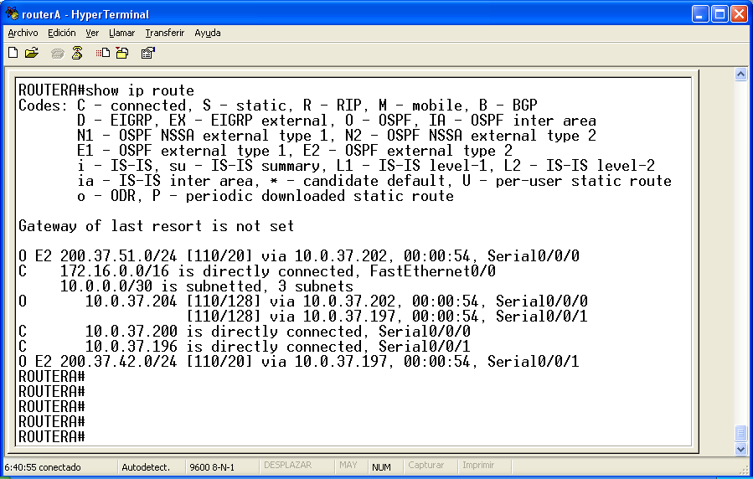
TABLA DE ENRUTAMIENTO

Slide 27
FUENTES DE CONSULTA
RFC 1058 Routing Information Protocol
Junio de 1988.
http://www.ietf.org/rfc/rfc1058.txt
RFC 1723 RIP version 2, Noviembre de 1994
http://www.ietf.org/rfc/rfc1723.txt
RFC 1723 RIP version 2, Noviembre de 1994
http://www.ietf.org/rfc/rfc1723.txt
RFC 2453 RIP version 2 Noviembre de 1998.
http://www.ietf.org/rfc/rfc1058.txt
https://moodle2.unid.edu.mx/dts_cursos_mdl/lic/TI/BN/AM/06/Redistribucion_de_rutas.pdf

